Slide 1




TRƯỜNG TIỂU HỌC HÙNG THẮNG
CHÀO MỪNG QUÝ THẦY CÔ
VỀ DỰ GIỜ THĂM LỚP
Môn Tiếng Việt lớp 3
BÀI 24: CÙNG BÁC QUA SUỐI (T1,2)
Giáo viên: Vũ Thị Thoan
Lớp: 3A

Slide 2
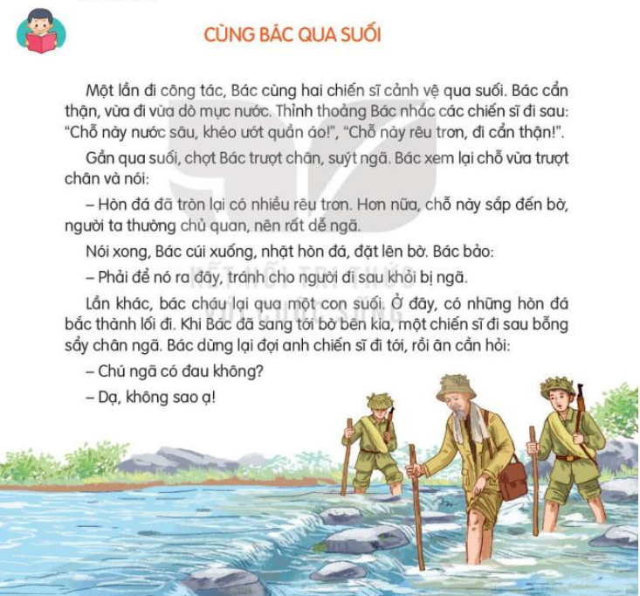

Slide 3
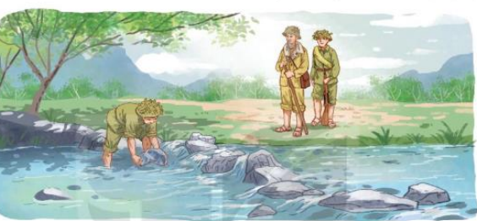

Slide 4
+ Đoạn 1: Từ đầu đến đi cẩn thận.
+ Đoạn 2: Tiếp theo cho đến khỏi bị ngã.
+ Đoạn 3: Phần còn lại.

Slide 5
cảnh vệ,
trượt chân,
suýt ngã,
rêu trơn,
sẩy chân ngã,
Nghe lời Bác,/ anh chiến sĩ vội quay lại/ kê hòn đácho chắc chắn.//
Chủ quan: Không để ý, thiếu thận trọng.
Kênh: Lệch, không cân không phẳng.

Slide 6

NỘI DUNG
Câu chuyện ca ngợi Bác – một con người có nhiều phẩm chất tốt đẹp: yêu thương, gần gũi mọi người, cẩn thận trong công việc, luôn quan tâm, lo lắng cho người khác, ...

Slide 7
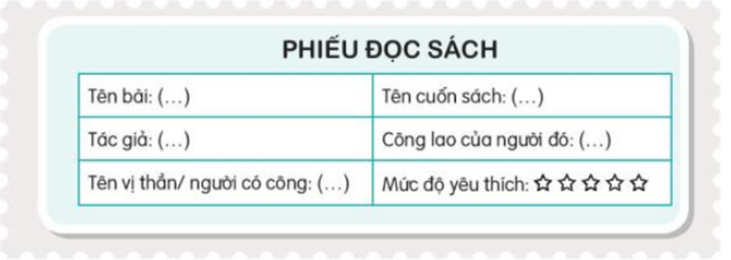
ĐỌC MỞ RỘNG.
1. Đọc câu chuyện về một vị thần trong kho tàng truyện cổ Việt Nam (hoặc về người có công với đất nước) và viết phiếu đọc sách theo mẫu..

Slide 8
ĐỌC MỞ RỘNG.
PHIẾU ĐỌC SÁCH
Tên bài: Thánh Gióng | Tên cuốn sách: Thánh Gióng
Tác giả: Dân gian, Nhà xuất bản Mĩ Thuật | Công lao của người đó: Diệt giặc Ân xâm lược.
Tên vị thần: Thánh Gióng | Mức độ yêu thích: 5 sao.
2. Kể với bạn về công lao của vị thần trong bài đọc.

Slide 9
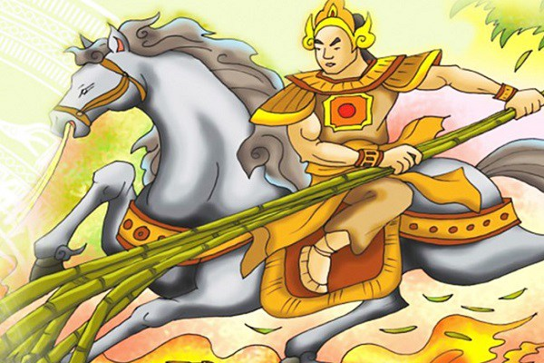
ĐỌC MỞ RỘNG.
2. Kể với bạn về công lao của vị thần trong bài đọc.
Thánh Gióng diệt giặc Ân xâm lược vào thời Hùng Vương thứ 6.

Slide 10

XIN CHÂN THÀNH CẢM ƠN
QUÝ THẦY CÔ GIÁO VÀ CÁC EM
Notes:
10

